Slide 1
</>
180
Questions
CODE QUIZ
6
Langages
Application Mobile Android de Quiz de Programmation
3
Realise par : Ayoub Ezziani
Niveaux
Encadre par : Prof. BOUSMAH Mohammed
Module : Developpement Mobile | 4DSIO G3 | EMSI | 2025/2026
2
Bases de donnees
1 / 11

Slide 2









PLAN DE LA PRESENTATION
Sommaire
01
Presentation du Projet
06
Systeme de Progression
02
Fonctionnalites Principales
07
Technologies Utilisees
03
Bases de Donnees
08
Deroulement du Projet
04
Interfaces de l'Application
09
Difficultes et Solutions
05
Carte des Joueurs
10
Conclusion
2 / 11

Slide 3
CONTEXTE
Presentation du Projet
Contexte
Projet realise dans le cadre du module de Developpement Mobile en 4eme annee DSIO a l'EMSI. L'objectif etait de concevoir une application Android complete, fonctionnelle et professionnelle autour du theme du quiz interactif.
6
180
Langages
Questions
Choix du theme
Code Quiz permet aux etudiants et developpeurs de tester leurs connaissances en programmation (Java, Python, C, C++, JavaScript, SQL) avec un systeme de progression gamifie.
3
4
Niveaux
Grades joueur
3 / 11

Slide 4



FONCTIONNALITES
Fonctionnalites Principales
Authentification
Quiz Interactif
Connexion et inscription via Firebase Auth avec profil utilisateur personnalise
180 questions sur 6 langages avec timer 15s et melange aleatoire des reponses
Deblocage Progressif
Photo de Profil
Niveaux Medium et Hard verrouilles — deblocables avec un score de 8/10 minimum
Prise de photo via la camera native Android, persistee entre les sessions
Carte Mondiale
Historique Local
Google Maps affichant tous les joueurs enregistres avec leur niveau et ville
Toutes les sessions sauvegardees dans SQLite, consultables hors ligne
4 / 11

Slide 5
ARCHITECTURE DONNEES
Deux Bases de Donnees
Firebase Firestore
SQLite Local
Base de donnees cloud NoSQL
Base de donnees embarquee Android
Profil utilisateur (nom, email, niveau)
Historique de toutes les sessions de quiz
Progression par langage (easyBest, mediumBest, hardBest)
Langage | Niveau | Score | Date
Localisation GPS (lat, lng, city)
Acces instantane sans connexion internet
Synchronisation en temps reel
Suppression possible par l'utilisateur
Accessible depuis n'importe quel appareil
Cle de filtrage : email de l'utilisateur
5 / 11

Slide 6
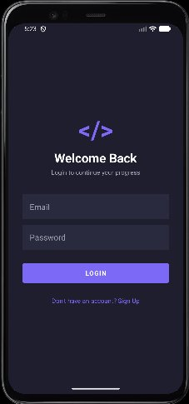
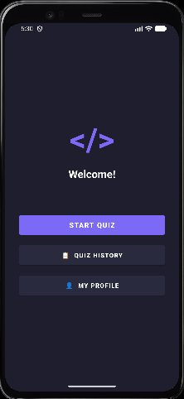
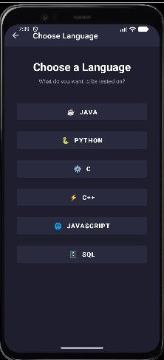
INTERFACES UTILISATEUR
Ecrans de l'Application — Partie 1
Connexion
Accueil
Choix du Langage
Firebase Auth avec email et mot de passe
Menu principal avec acces aux fonctionnalites
6 langages disponibles : Java, Python, C, C++, JS, SQL
6 / 11

Slide 7
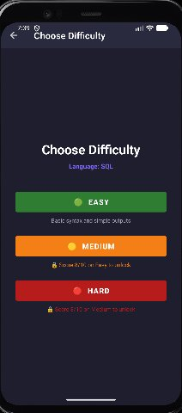
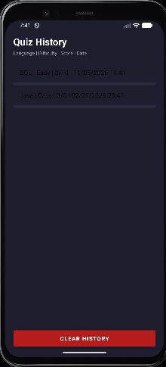
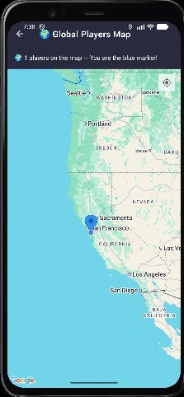
INTERFACES UTILISATEUR
Ecrans de l'Application — Partie 2
Difficulte
Historique
Carte Joueurs
Systeme de verrou : 8/10 requis pour debloquer
Sessions sauvegardees localement via SQLite
Google Maps avec tous les joueurs enregistres
7 / 11

Slide 8

FONCTIONNALITE CARTE
Carte Mondiale des Joueurs
Comment ca fonctionne ?
L'utilisateur ouvre la carte depuis son profil
Le GPS detecte sa position en temps reel (PRIORITY_HIGH_ACCURACY)
La position est sauvegardee dans Firestore (lat, lng, city)
Tous les joueurs enregistres sont charges depuis Firestore
Marqueur bleu = vous | Marqueurs rouges = autres joueurs
Tap sur un marqueur = nom, niveau et ville du joueur
8 / 11

Slide 9
GAMIFICATION
Systeme de Progression et Deblocage
FACILE
MOYEN
DIFFICILE
Toujours disponible
→
Debloque si Facile >= 8/10
→
Debloque si Moyen >= 8/10
Toujours ouvert
Score requis : 8/10
Score requis : 8/10
Niveaux du Joueur
Debutant
Intermediaire
Avance
Expert
0 pts
50 pts
100 pts
150 pts
score cumule
score cumule
score cumule
score cumule
9 / 11

Slide 10


STACK TECHNIQUE
Technologies Utilisees
Java 11
Android Studio
Firebase Auth
Langage de developpement principal de l'application Android
IDE officiel Android — SDK cible API 36, minimum API 24
Authentification email/mot de passe — gestion des sessions
Firebase Firestore
SQLite
Google Maps SDK
Base de donnees cloud NoSQL — profil, progression, carte
Base de donnees locale embarquee — historique des quiz
Affichage de la carte et des marqueurs des joueurs (v18.2.0)
Fused Location
Camera + FileProvider
SharedPreferences
Geolocalisation GPS haute precision (play-services v21.3.0)
Prise de photo profil via MediaStore avec stockage securise
Persistance legere locale — chemin photo de profil par utilisateur
10 / 11

Slide 11
</>
Conclusion
Ayoub Ezziani
Toutes les exigences couvertes : Auth, 2 BDs, Camera, Localisation, Maps
4DSIO — Groupe 3
180 questions sur 6 langages avec systeme de progression gamifie
EMSI
Encadre par
Architecture propre et code organise en 14 classes Java distinctes
Prof. BOUSMAH Mohammed
Application testee et fonctionnelle sur emulateur Android API 36
2025 / 2026
Perspectives
Merci pour votre attention.
Leaderboard mondial • Mode multijoueur • Defis quotidiens • Publication Play Store
11 / 11

